Slide 1
Project acronym: QFORTE Project title: QFORTE - Enhancement of Quality Assurance in Higher Education System in Moldova (Ref. nr.: 618742-EPP-1-2020-1-MD-EPPKA2-CBHE-SP) WP3: Advancement of university integrative function on QA. Quality assurance strategy at USARB 4th Consortium meeting 7th February 2023, Chisinau
Lidia PĂDUREAC, first vice-chancellor for didactic activity, President of the Quality Council of USARB, Associate Professor, PhD, USARB
Alecu Russo Balti State University

Slide 2
Acte normative
Hotărârea de Guvern nr. 386/2020
Strategia Educaţia 2020
Comunicatul de la Bucureşti (2012)
Comunicatul de la Erevan (2015)
Comunicatul de la Paris (2018)
Comunicatul de la Roma (2020)

Slide 3
Strategia privind asigurarea calității în cadrul USARB
Etapele elaborării și aprobării Strategiei
Seminare de formare/vizite de documentare în cadrul proiectului QFORTE: 19.02.2021-31.03.2022
Ședințe de lucru în subdiviziuni (Consiliul Calității; DMC; Consiliul de administrație; Facultăți; Catedre): 1.04.2022-30.06.2022
Aprobarea Strategiei (pentru perioada 2022-2024) în ședința Senatului: 29.08.2022 https://usarb.md/wp-content/uploads/2022/10/Strategia-calitatii_USARB_QFORTE.pdf

Slide 4
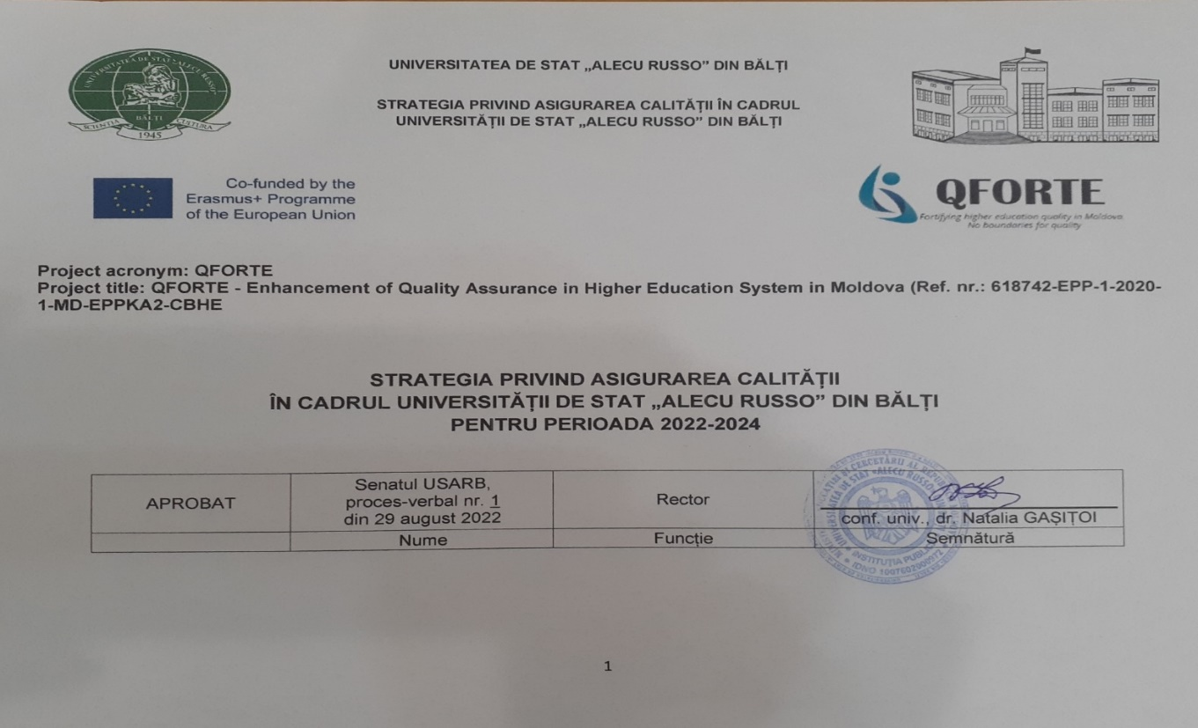
Strategia privind asigurarea calității în cadrul USARB pentru perioada 2022-2024

Slide 5
Strategia privind asigurarea calității STRUCTURĂ
INTRODUCERE
MOTIVAȚIA
OBIECTIVELE STRATEGICE ȘI DIRECȚIILE DE ACȚIUNE
PLAN DE ACȚIUNI. PROIECȚII STRATEGICE PRIVIND ASIGURAREA CALITĂȚII, PE DOMENII DE ACTIVITATE (1)educație; 2)cercetare științifică, 3)activități de inovare, dezvoltare și transfer tehnologic; 4)comunitatea academică USARB; 5)internaționalizarea academică instituțională; 6)management academic; 7)relația cu societatea)
PROCEDURI DE MONITORIZARE ȘI RAPORTARE

Slide 6
SCOP
ACREDITAREA INSTITUȚIONALĂ
Strategia privind asigurarea calității în cadrul Universității de Stat „Alecu Russo” din Bălți identifică modalitățile și mecanismul de realizare a obiectivelor privind asigurarea calității pentru perioada 2022-2024.
Strategia urmărește realizarea misiunii și a Planului de dezvoltare strategică instituțională USARB și este elaborată în baza cadrului normativ legislativ european, național și instituțional în domeniul managementului calității.

Slide 7
Etapele monitorizării procesului de implementare a Planului de acțiuni
ANUL DE STUDII 2022-2023
ETAPE (semestrial în ședința Senatului)
Septembrie-octombrie 2022
Noiembrie-decembrie 2022
Ședința Senatului din 29 noiembrie 2022
Ianuarie-februarie 2023
Martie-aprilie 2023
Mai-iunie 2023
Ședința Senatului din 30 iunie 2023
Iulie-august 2023
Subiect: Analiza realizării Planului de acțiuni
Responsabil: Departamentul Managementul Calității
Raportori: președinții Comisiilor de evaluare și asigurare a calității la nivel de Facultate

Slide 8
Direcția strategică de acțiune: EDUCAȚIE
Prioritate: Asigurarea unui mediu de învățare care inspiră, dezvoltă și transformă studenții și societatea. Universitatea își propune să fie un furnizor de specialiști bine pregătiți, oferind servicii conform nevoilor și așteptărilor societății
Obiectiv strategic 1.1. Atragerea și admiterea la studii a unui număr cât mai mare de beneficiari ai programelor educaționale USARB
Obiectiv strategic 1.2. Creșterea eficienței și competitivității procesului de învățământ
Obiectiv strategic 1.3. Creșterea succesului studenților și al formabililor
Obiectiv strategic 1.4. Consolidarea integrării USARB în spațiul internațional al învățământului superior

Slide 9
Obiectiv strategic 1.1. Atragerea și admiterea la studii a unui număr cât mai mare de beneficiari ai programelor educaționale USARB
Acțiuni prioritare | Indicatori | Termen de realizare | Responsabili | Riscuri
A actualiza anual, până la sfârșitul lunii februarie, materialele promoționale ale catedrelor (inclusiv ale Catedrei militare), facultăților, Universității | Numărul de materiale de promovare a imaginii USARB actualizate anual | Februarie 2023; Februarie 2024 | Șefii de catedră, decanii facultăților, prim-prorectorul pentru activitate didactică, șeful Centrului de formare profesională continuă | Situația demografică din Republica Moldova; Atragerea studenților de către instituții de învățământ superior de peste hotare prin acordarea de burse și locuri cu finanțarea de la bugetul de stat.
A organiza anual evenimente de promovare a ofertei educaționale și sesiuni de ghidare în carieră | Numărul de participanți la eveniment; Numărul de sesiuni organizate și numărul de participanți | Pe parcursul anului de studii | Șeful Secției pentru educație, cultură și viață studențească, decanii facultăților; președintele ASUSARB

Slide 10
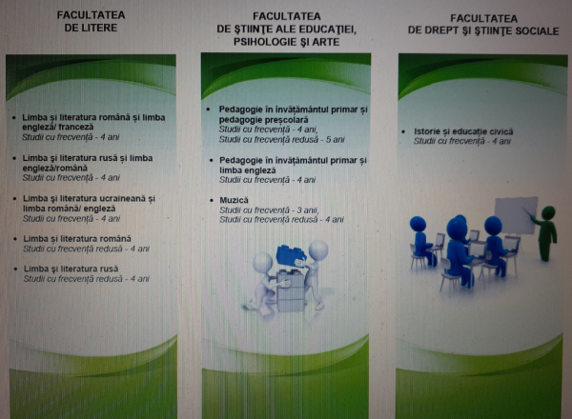
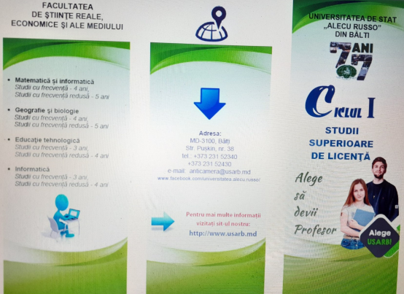
REALIZĂRI
Actualizarea materialelor promoționale ale catedrelor (inclusiv ale Catedrei militare), facultăților, Universității

Slide 11
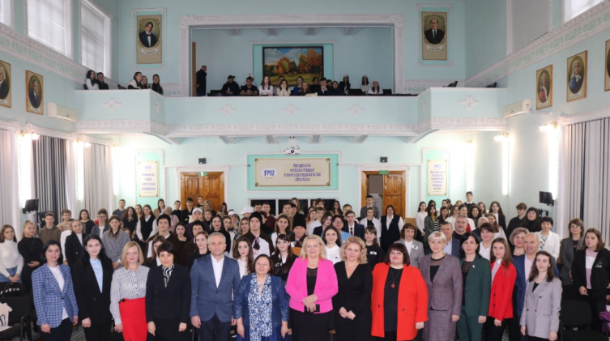
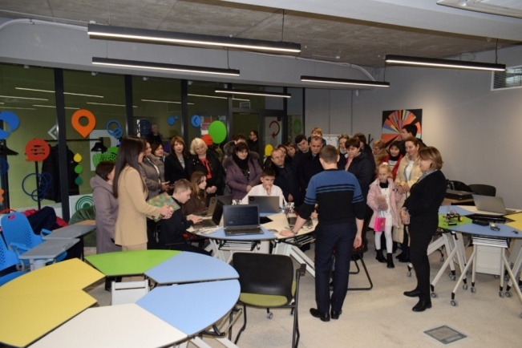
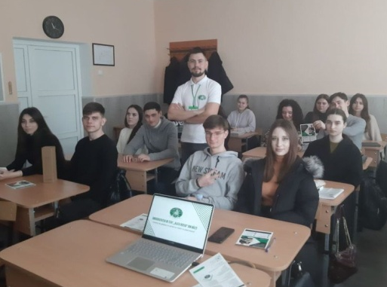
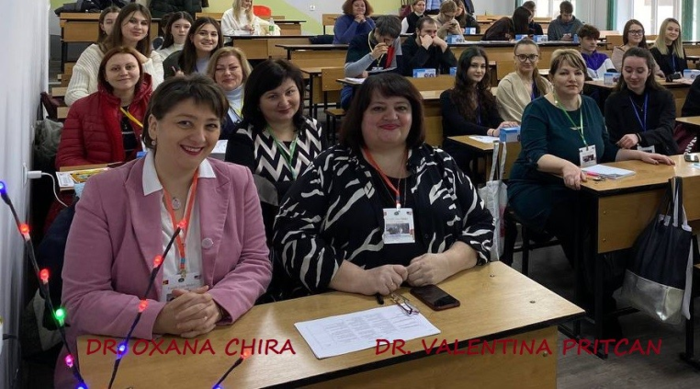
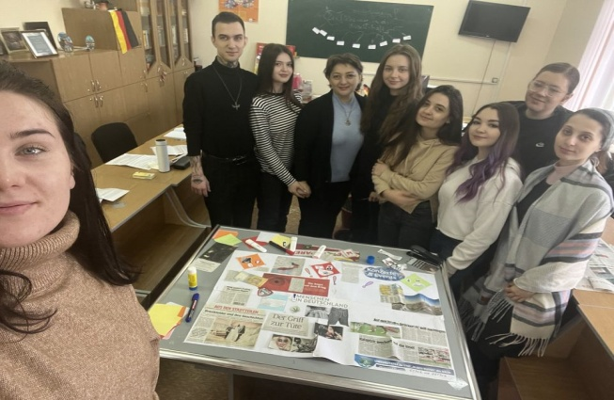
ACȚIUNI
Organizarea evenimentelor de promovare a ofertei educaționale și sesiuni de ghidare în carieră

Slide 12
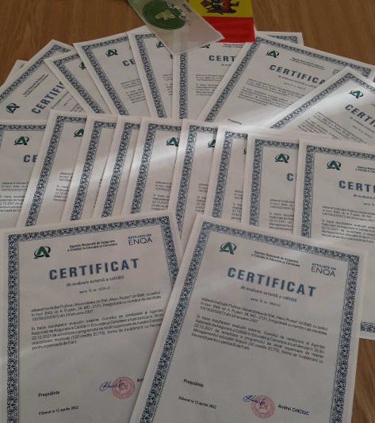
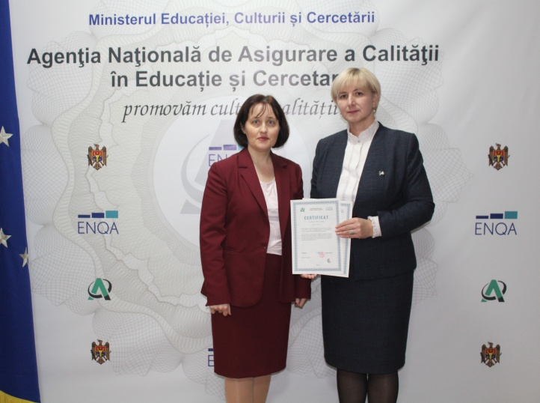
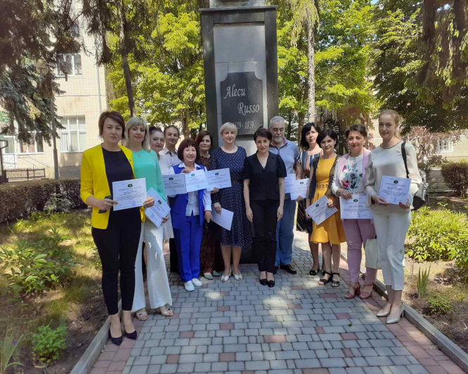
Obiectiv strategic 1.2. Creșterea eficienței și competitivității procesului de învățământ
Evaluarea externă a programelor de studii

Slide 13
CERCETAREA ȘTIINȚIFICĂ, ACTIVITĂȚI DE INOVARE-DEZVOLTARE ȘI TRANSFER TEHNOLOGIC
Prioritate: Asigurarea activităților de cercetare științifică relevante într-o societate dinamică, care transformă societatea și gândirea
Obiectiv strategic 2.1. Creșterea importanței și calității activității de cercetare în Universitate
Obiectiv strategic 2.2. Consolidarea echipelor de cercetători științifici
Obiectiv strategic 2.3. Fortificarea potențialului științific al Universității
Obiectiv strategic 2.4. Dezvoltarea infrastructurii de cercetare, inovare și transfer tehnologic
Obiectiv strategic 2.5. Creșterea vizibilității și diseminarea rezultatelor activității de cercetare

Slide 14
COMUNITATEA ACADEMICĂ USARB
Prioritate: Dezvoltarea unui mediu de activitate prietenos, bazat pe respect, încredere și siguranță, orientat spre creșterea profesională și dezvoltarea continuă a Oamenilor noștri
Obiectiv strategic 3.1. Recrutarea și dezvoltarea profesională a celor mai buni specialiști
Obiectiv strategic 3.2. Recunoașterea, aprecierea performanței și creșterea nivelului de satisfacție a angajaților și studenților USARB
Obiectiv strategic 3.3. Implementarea politicilor, procedurilor și bunelor practici pentru a îmbunătăți comunicarea în Universitate

Slide 15
INTERNAȚIONALIZAREA ACADEMICĂ INSTITUȚIONALĂ
Prioritate: Internaționalizarea academică instituțională
Obiectiv strategic 4.1. Asigurarea proceselor de internaționalizare a educației și cercetării în Universitate
Obiectiv strategic 4.2. Dezvoltarea programelor de studii comune și a programelor în limbi străine
Obiectiv strategic 4.3. Consolidarea parteneriatelor internaționale

Slide 16
MANAGEMENTUL CALITĂȚII
Prioritate: Desfășurarea unui management academic performant, transparent și orientat spre realizarea Misiunii Universității. Promovarea unei politici financiare realiste, în concordanță cu resursele USARB și cu cerințele actuale și de perspectivă ale activității educaționale și de cercetare științifică.
Obiectiv strategic 5.1. Dezvoltarea culturii calității în Universitate
Obiectiv strategic 5.2. Identificarea și implementarea celor mai bune practici de management financiar și al resurselor materiale în vederea asigurării viabilității și durabilității pe termen lung
Obiectiv strategic 5.3. Dezvoltarea infrastructurii și asigurarea managementului patrimonial, a serviciilor suport necesare pentru realizarea Misiunii Universității

Slide 17
RELAȚIA CU SOCIETATEA
Prioritate: Înființarea și dezvoltarea parteneriatelor constructive care ar oferi oportunități, ar crea inovații și ar aduce beneficii societății pe care o servim
Obiectiv strategic 6.1. Extinderea relațiilor cu mediul economic, societatea civilă și administrația publică locală și regională
Obiectiv strategic 6.2. Stimularea implicării active a absolvenților în viața Universității
Obiectiv strategic 6.3. Implicarea activă în viața culturală a regiunii de nord a țării
Obiectiv strategic 6.4. Susținerea interesului pentru educație și cercetare în rândul elevilor
Obiectiv strategic 6.5. Asigurarea unui buget anual care să fie în măsură să asigure punerea în aplicare a Planului strategic de dezvoltare a USARB

Slide 18
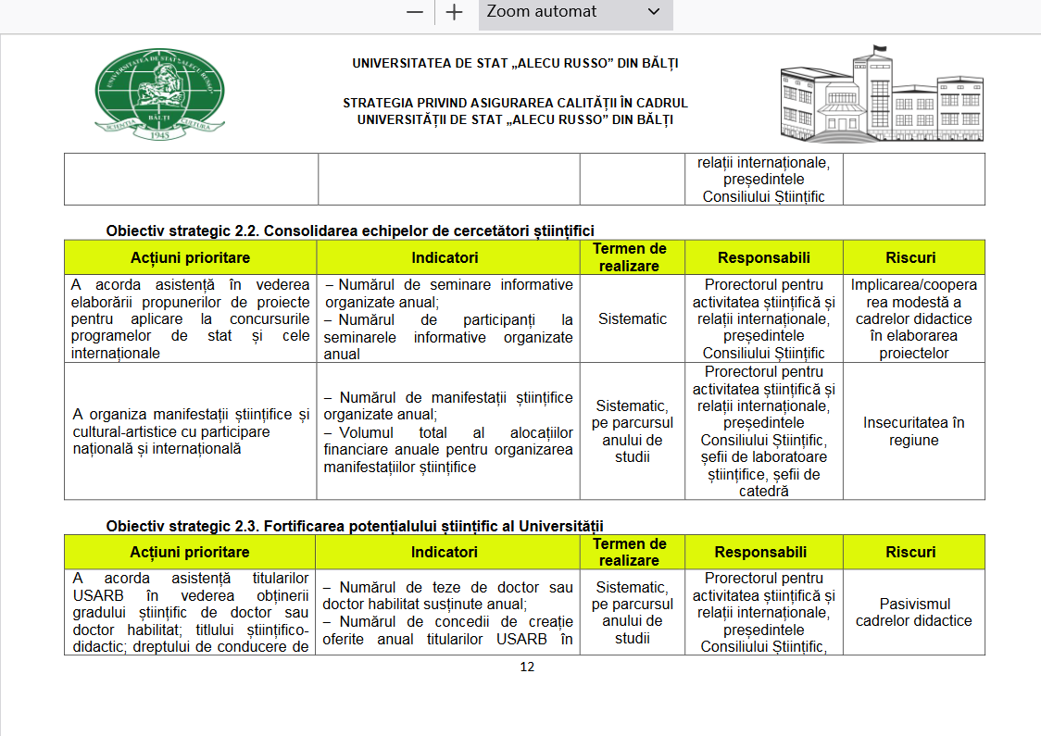
PLAN DE ACȚIUNI

Slide 19
PROVOCĂRI în implementare
Evaluarea externă și acreditarea programelor de studii:
Cadrul legal
Metodologia de evaluare externă a calității p. 28.2): „Inițierea procedurii de evaluare externă a calităţii în vederea acreditării programelor de studii se realizează dacă programul de studii are promoție în fiecare an în ultimii 5 ani”
Codul educației – nu permite asistenților universitari să promoveze ore la ciclul II, studii superioare de master.

Slide 20
RESPONSABILITATE
Îndeplinirea acțiunilor înscrise în strategie reprezintă un demers în care este implicată întreaga comunitate universitară (DMC, structuri la nivel de facultate, catedră; Comisia Senatului evaluare și asigurare a calității în învățământ) și contribuie la formarea și consolidarea identității USARB și transmiterea unei imagini pozitive, în concordanță cu așteptările comunității.

Slide 21
RECUNOȘTINȚĂ
În numele echipei Universității de Stat „Alecu Russo” din Bălți,
Cu recunoștință, Vă Mulțumim pentru atenție!

